Slide 1

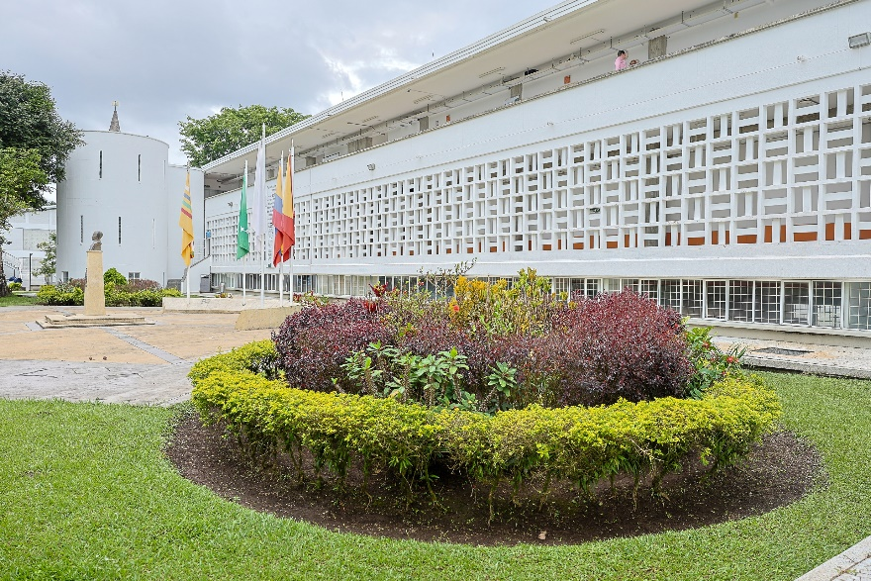
Creación, gestión y transferencia del conocimiento
2025 - 2028
Proyecto: Promoción, comercialización y transferencia de capacidades institucionales a través de la prestación de Servicios de Extensión
15

Slide 2

Información general del proyecto
Código del proyecto | (PDI2028 – CGT - 15)
Dependencia responsable del proyecto | Vicerrectoría de Investigaciones, Innovación y Extensión
Pilar de Gestión | Creación, Gestión y Transferencia del conocimiento
Coordinador Pilar de Gestión | Vicerrectoría de Investigaciones, Innovación y Extensión
Programa | Consolidación de la Extensión institucional con impacto en la sociedad y reconocimiento nacional e internacional
Procesos asociados (Sistema Integral de Gestión) | Misionales - Extensión y proyección social
Factores de calidad institucional a los que apunta el proyecto | 1. Misión y proyecto institucional
 | 2. Estudiantes
 | 3. Profesores
 | 4. Procesos académicos
 | 5. Visibilidad nacional e internacional
 | 6. Investigación y creación artística
 | 7. Pertinencia e impacto social
Estándares de calidad (Modelo de acreditación internacional Sello Sofía) | 4. Recursos materiales y servicios
 | 7. Vinculación con el entorno
 | 9. Información pública
Otras instancias o dependencias participantes | Facultades, Grupos de Investigación, Docentes, administrativos y estudiantes
Actores o entidades externas a la UTP que participan en el proyecto | Empresas, Instituciones Gubernamentales, organizaciones sociales, Comunidad en General
Programas a los cuales le aporta indirectamente el proyecto | Consolidación de la Extensión institucional con impacto en la sociedad y reconocimiento nacional e internacional
 | Procesos asociados al desarrollo sostenible, la competitividad y la movilización social
 | Internacionalización integral de la Universidad
Objetivos de Desarrollo Sostenible (ODS) a los cuales le aporta el proyecto | 4. Garantizar una educación inclusiva, equitativa y de calidad y promover oportunidades de aprendizaje durante toda la vida para todos
 | 8. Promover el crecimiento económico sostenido, inclusivo y sostenible, el empleo pleno y productivo y el trabajo decente para todos
15. Promoción, comercialización y transferencia de capacidades institucionales a través de la prestación de Servicios de Extensión

Slide 3
Identificación del problema, necesidad u oportunidad
La Universidad Tecnológica de Pereira por su experiencia y posicionamiento académico y de investigación a través de la oferta de pregrado, posgrado y la consolidación de sus grupos de investigación ha generado unas capacidades institucionales importantes que pueden aportar a la solución de problemas del sector externo a través de la Extensión universitaria. Esta última como función misional de la Universidad ha ido consolidándose en con el tiempo, muestra de ellos es la alta oferta de servicios de extensión y transferencia de conocimiento, sin embargo, actualmente se requiere fortalecer las capacidades institucionales en promoción, difusión y comercialización que garanticen una adecuada relación con el entorno y unas herramientas que faciliten la apropiación social del conocimiento con impacto.
Problema Central | Causas directas | Causas Indirectas
Débil promoción, comercialización y transferencia de capacidades institucionales a través de la prestación de Servicios de Extensión | 1. Ausencia de un proceso de promoción y comercialización de capacidades institucionales | 1.1 Ausencia de capacidad comercial y tiempos de respuesta al sector externo de acuerdo a la demanda 1.2 Ausencia de herramientas tecnológicas adecuadas que faciliten el proceso 1.3 Baja visibilidad y posicionamiento de la extensión desarrollada por la institución 1.4 Difusión de las capacidades institucionales reducidas
 | 2. Relación universidad entorno desarticulada | 2.1 Pérdida de confianza del sector externo a los procesos institucionales 2.2 Desarticulación entre dependencias 2.3 Apuestas misionales poco apropiadas por los miembros de la comunidad universitaria
 | 3. Espacios de apropiación social del conocimiento limitados o invisibilizados | 3.1 Desconocimiento de la comunidad universitaria sobre las potencialidades de transferencia de capacidades a la sociedad 3.2 Pocos espacios destinados para realizar apropiación social del conocimiento 3.3 Baja visibilidad de las actividades de apropiación desarrolladas
 | Efectos directos | Efectos indirectos
 | 1. Pérdida de oportunidades comerciales para la institución | 1. 1 Reducción de ingresos por ventas de servicios 1.2 Generación de competencia por parte de otras instituciones e interdependencias"
 | 2. Deterioro de la relación universidad entorno | 2.1 Pérdida institucional de espacios de participación
 | 3. Bajo impacto en las actividades de apropiación social del conocimiento | 3.1 Baja visibilidad de los aportes realizados por la institución a la sociedad
15. Promoción, comercialización y transferencia de capacidades institucionales a través de la prestación de Servicios de Extensión

Slide 4



Descripción del proyecto
Involucrados
La Extensión Universitaria es concebida desde la ley 30 de 1992 donde se establece “La extensión comprende los programas de educación permanente, cursos, seminarios y demás programas destinados a la difusión de los conocimientos, al intercambio de experiencias, así como las actividades de servicio tendientes a procurar el bienestar general de la comunidad y la satisfacción de las necesidades de la sociedad”. en respuesta de ello la Universidad Tecnológica de Pereira vincula la extensión como una función misional definiendo "es función de la Universidad Tecnológica de Pereira adelantar programas o proyectos para impulsar la extensión y hacer partícipes de los beneficios de su actividad académica e investigativa a los diferentes sectores sociales y económicos que conforman la región y el país" Adicionalmente, en los factores de acreditación institucional se resalta la Extensión Universitaria como la estrategia de relacionamiento con el sector externo.
En este sentido, el proyecto "Promoción, comercialización y transferencia de capacidades institucionales a través de la prestación de Servicios de Extensión” busca implementar estrategias que permitan promocionar, comercializar y transferir las capacidades institucionales, así como aumentar la visibilidad a nivel regional, nacional e internacional.
Unidades organizacionales: Facultades, Grupos de Investigación, Docentes, administrativos y estudiantes
Entidades externas a la UTP: Empresas, Instituciones Gubernamentales, organizaciones sociales, Comunidad en General
15. Promoción, comercialización y transferencia de capacidades institucionales a través de la prestación de Servicios de Extensión
Beneficiarios: Comunidad en general como beneficiarios de la extensión desarrollada por docentes, administrativos y estudiantes de la Universidad Tecnológica de Pereira.

Slide 5
Objetivos del proyecto
General
Promocionar las capacidades institucionales que conduzcan a la comercialización y transferencia a través de la prestación de servicios de Extensión
Específicos
15. Promoción, comercialización y transferencia de capacidades institucionales a través de la prestación de Servicios de Extensión
Promocionar y comercializar las capacidades institucionales
Promover la consolidación de la relación universidad entorno
Crear, fortalecer y posicionar los espacios y estrategias de apropiación social del conocimiento

Slide 6
Planes operativos
Plan operativo | Acciones
Promoción y comercialización de capacidades institucionales | Definir y ejecutar estrategias de difusión del portafolio de servicios institucionales. Implementar procesos de visibilidad de la extensión en todas sus modalidades. Promover una herramienta Tecnológica para la comercialización de los servicios institucionales. Fortalecimiento institucional de los laboratorios de servicios.
Consolidación de la relación Universidad entorno | Consolidación de las entidades vinculadas a servicios de extensión, y experiencia institucional para la prestación de servicios. Desarrollo o participación en eventos o actividades que fortalezcan la relación universidad entorno (Ferias, Ruedas de negocio). Ejecución del programa de extensión social y rural que fortalezca la relación de la Universidad con el sector agropecuario y agroindustrial
Creación, fortalecimiento y posicionamiento de espacios de apropiación social del conocimiento | Realizar gestiones para promover la implementación de la unidad de apropiación social del conocimiento. Gestión del proyecto Generación Creación de un Centro de ciencia en Biodiversidad de Risaralda. Gestión para el fortalecimiento de proyectos institucionales de apropiación social del conocimiento (Parque Museo Salado de Consota - Centro de Ciencia en Biodiversidad de Risaralda CIBI, entre otros).
15. Promoción, comercialización y transferencia de capacidades institucionales a través de la prestación de Servicios de Extensión

Slide 7

¡GRACIAS!

